Slide 1

Sociální psychologie 3
Teorie dvojího procesu
a zdroje kognitivního zkreslení
Jan Krása
Katedra psychologie, Pedagogická fakulta, MU

Slide 2
Z minula – agrese:
Když jsme se minule bavili o observačním učení a experimentech, které dělal A. Bandura, tak to mohlo navodit dojem, že veškerá agrese je pouze získaná skrze sociální učení.
Tak tomu ale v žádném případě není. Agresivita je z velké části biologické povahy a je vrozená. Je patrná již u kojenců (souvisí např. s temperamentem či s mírou frustrační tolerance).
Agrese je přirozenou reakcí na situace frustrace a je biologicky účelná.
Socializace se snaží agresivitu (vedle jiných vrozených vlastností jedince) zmírnit a sublimovat (např. do sportovních aktivit apod.) nebo naopak zesílit (Sparťané, Janomamové, nacistické Německo, současné Rusko ad.).
Děti jsou i hodné.

Slide 3
Obsah této prezentace:
Jak je ustrojena lidská mysl.
Jaké části lidská mysl obsahuje.
Co je to teorie modularity mysli.
Co je to teorie dvojího procesu (dual process theory).
Je to úvod k tématu chyby v sociální percepci.
Dnes ne tolik o sociální psychologii, ale o kognitivní psychologii.

Slide 4
Cílem této prezentace je ukázat, že celá řada i poměrně složitých kognitivních procesů funguje zcela bez naší vědomé pozornosti (že zkrátka existují psychické procesy typu systém 1).
Srov. nevůli biologů až do poloviny osmdesátých let 20. stol. (!) připustit, že si v rámci namlouvání samice vybírají samce podle jejich vzhledu (dle peří ptáků).
Podléhali totiž iluzi, že veškeré rozhodování musí být vědomé – zvířata toho prý nejsou schopna (Ridley, 1999, s. 112).
Jenže to je omyl.

Slide 5
Jak naše mysl funguje?
Otázka:
Je lidská mysl jednotnou, na všechny oblasti života zaměřenou schopností (tak to vnímáme introspektivně)?
Nebo je lidská mysl skupinou jednotlivých oddělených procesů („modulů“) zaměřených na jednotlivé konkrétní problémy? Jako švýcarský nůž.
Teorie modularity mysli, která je předpokládána většinou soudobých teorií kognice (Schwarzová, 1996, 2009), se kloní ke druhé možnosti.
Jednota fungování mysli je iluzí. Dennett (2017) mluví o user-illusion.

Slide 6
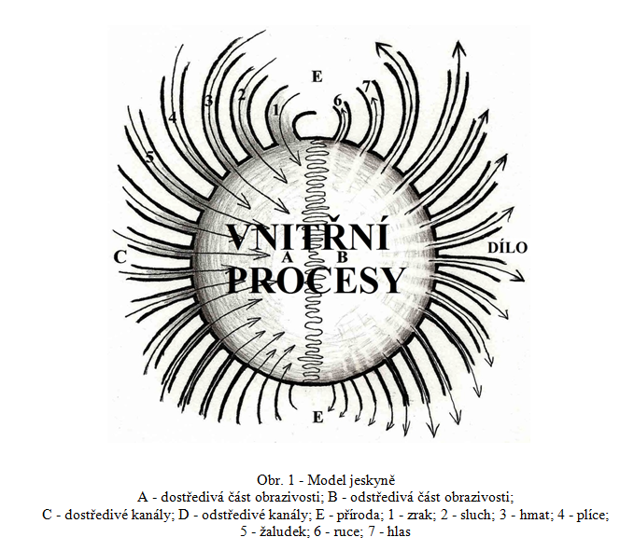
1. Naivní modely
Introspektivní představa o duši

Slide 7
Evoluční psychologie
a modularita lidské mysli
Teorie modularity mysli předpokládá, že lidská kognice (mysl) je hierarchický systém, který zahrnuje řadu subsystémů (= kognitivních modulů).
Strukturu a funkci jednoho modulu nelze vysvětlit ze struktury a funkce jiných modulů.
Moduly mají své vlastní unikátní vlastnosti a zákonitosti a liší se navzájem ve své struktuře, funkci i pozici v architektonice nervové soustavy.

Slide 8
Evolučně je výhodnější, aby jedinec vlastnil řadu jednotlivých subsystémů, než vzájemně podmíněný komplex jediného systému: Když se něco pokazí, většina systému funguje dál! (Marr, 1976; Schwarzová, 2009, s. 19).
(ALE: srov. vývojovou teorii J. Piageta!)

Slide 9
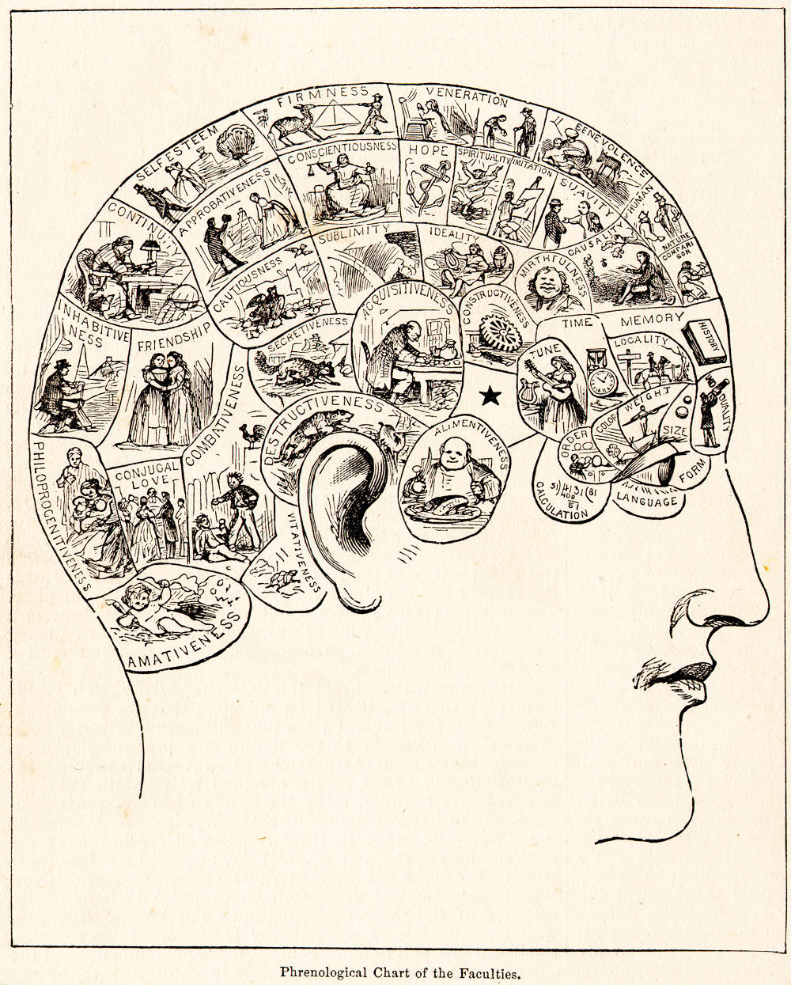
Počátky modulárního přístupu: naivní modularita
Franz J. Gall (1758 – 1828), zakladatel dnes zamítnuté pseudovědy frenologie, tvrdil, že kognitivní funkce lze ohraničit a lokalizovat v mozku.

Slide 10
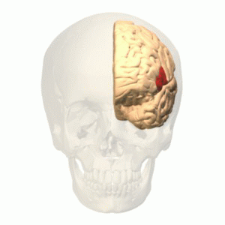
Paul Broca (1824-1880) a jeho výzkumy (Brocovo motorické centrum řeči).
Pacient „tan“ (Louis Victor Leborgne)

Slide 11
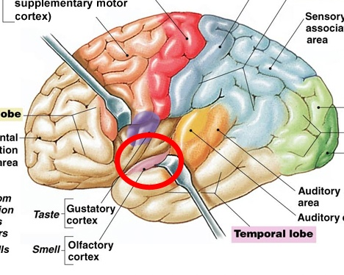

Slide 12
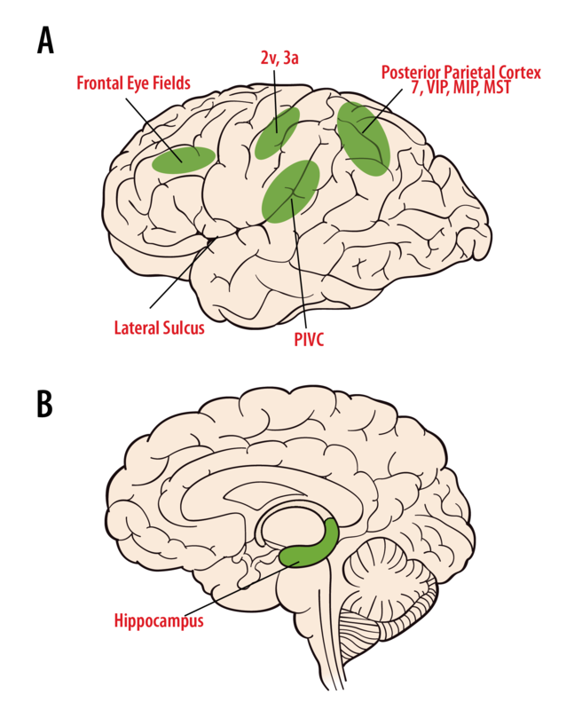
Projekce vestibulárního orgánu v kortexu

Slide 13
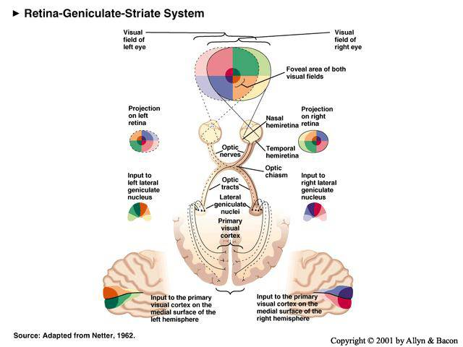

Slide 14
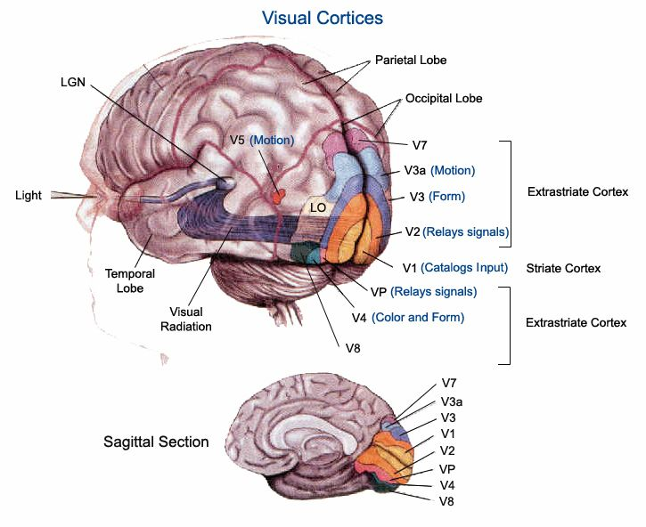
Vizuální kůra člověka

Slide 15
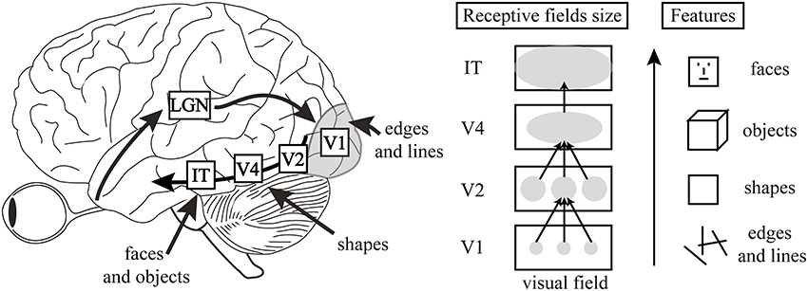

Slide 16
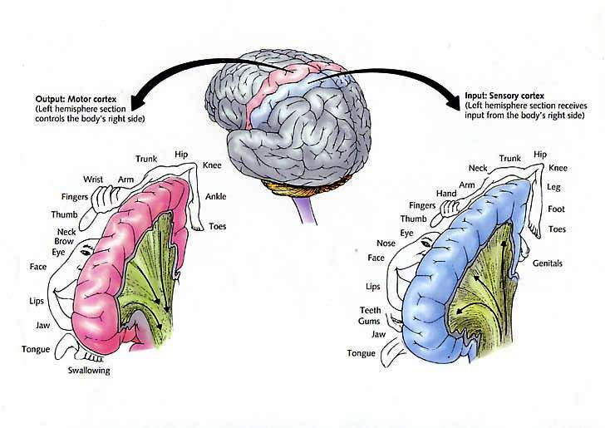
Neurální modularita
http://www.rhsmpsychology.com/Handouts/sensory_motor_cortex.htm

Slide 17
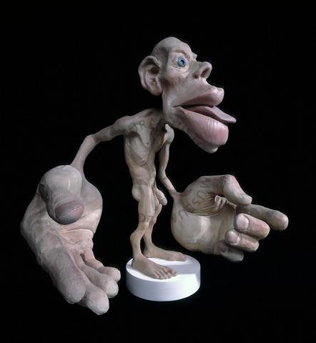
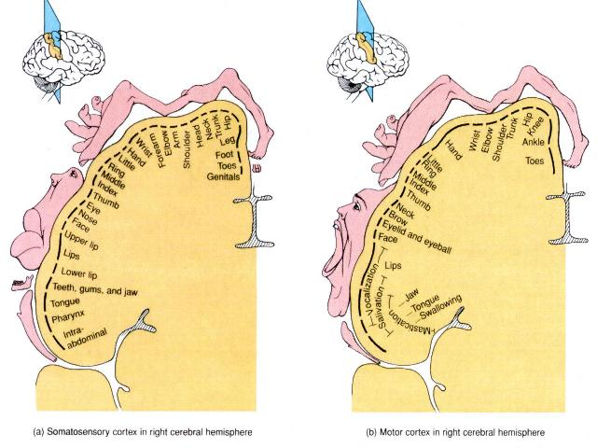
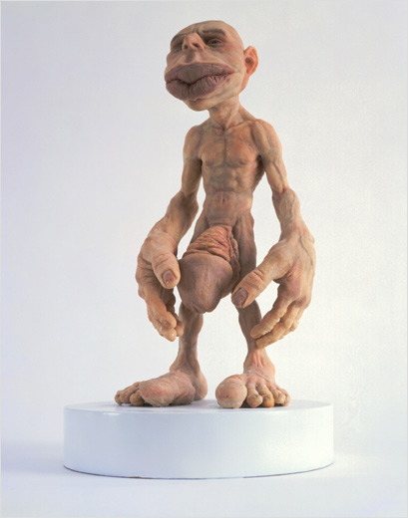
Hmat
motorický homunkulus
senzorický homunkulus

Slide 18
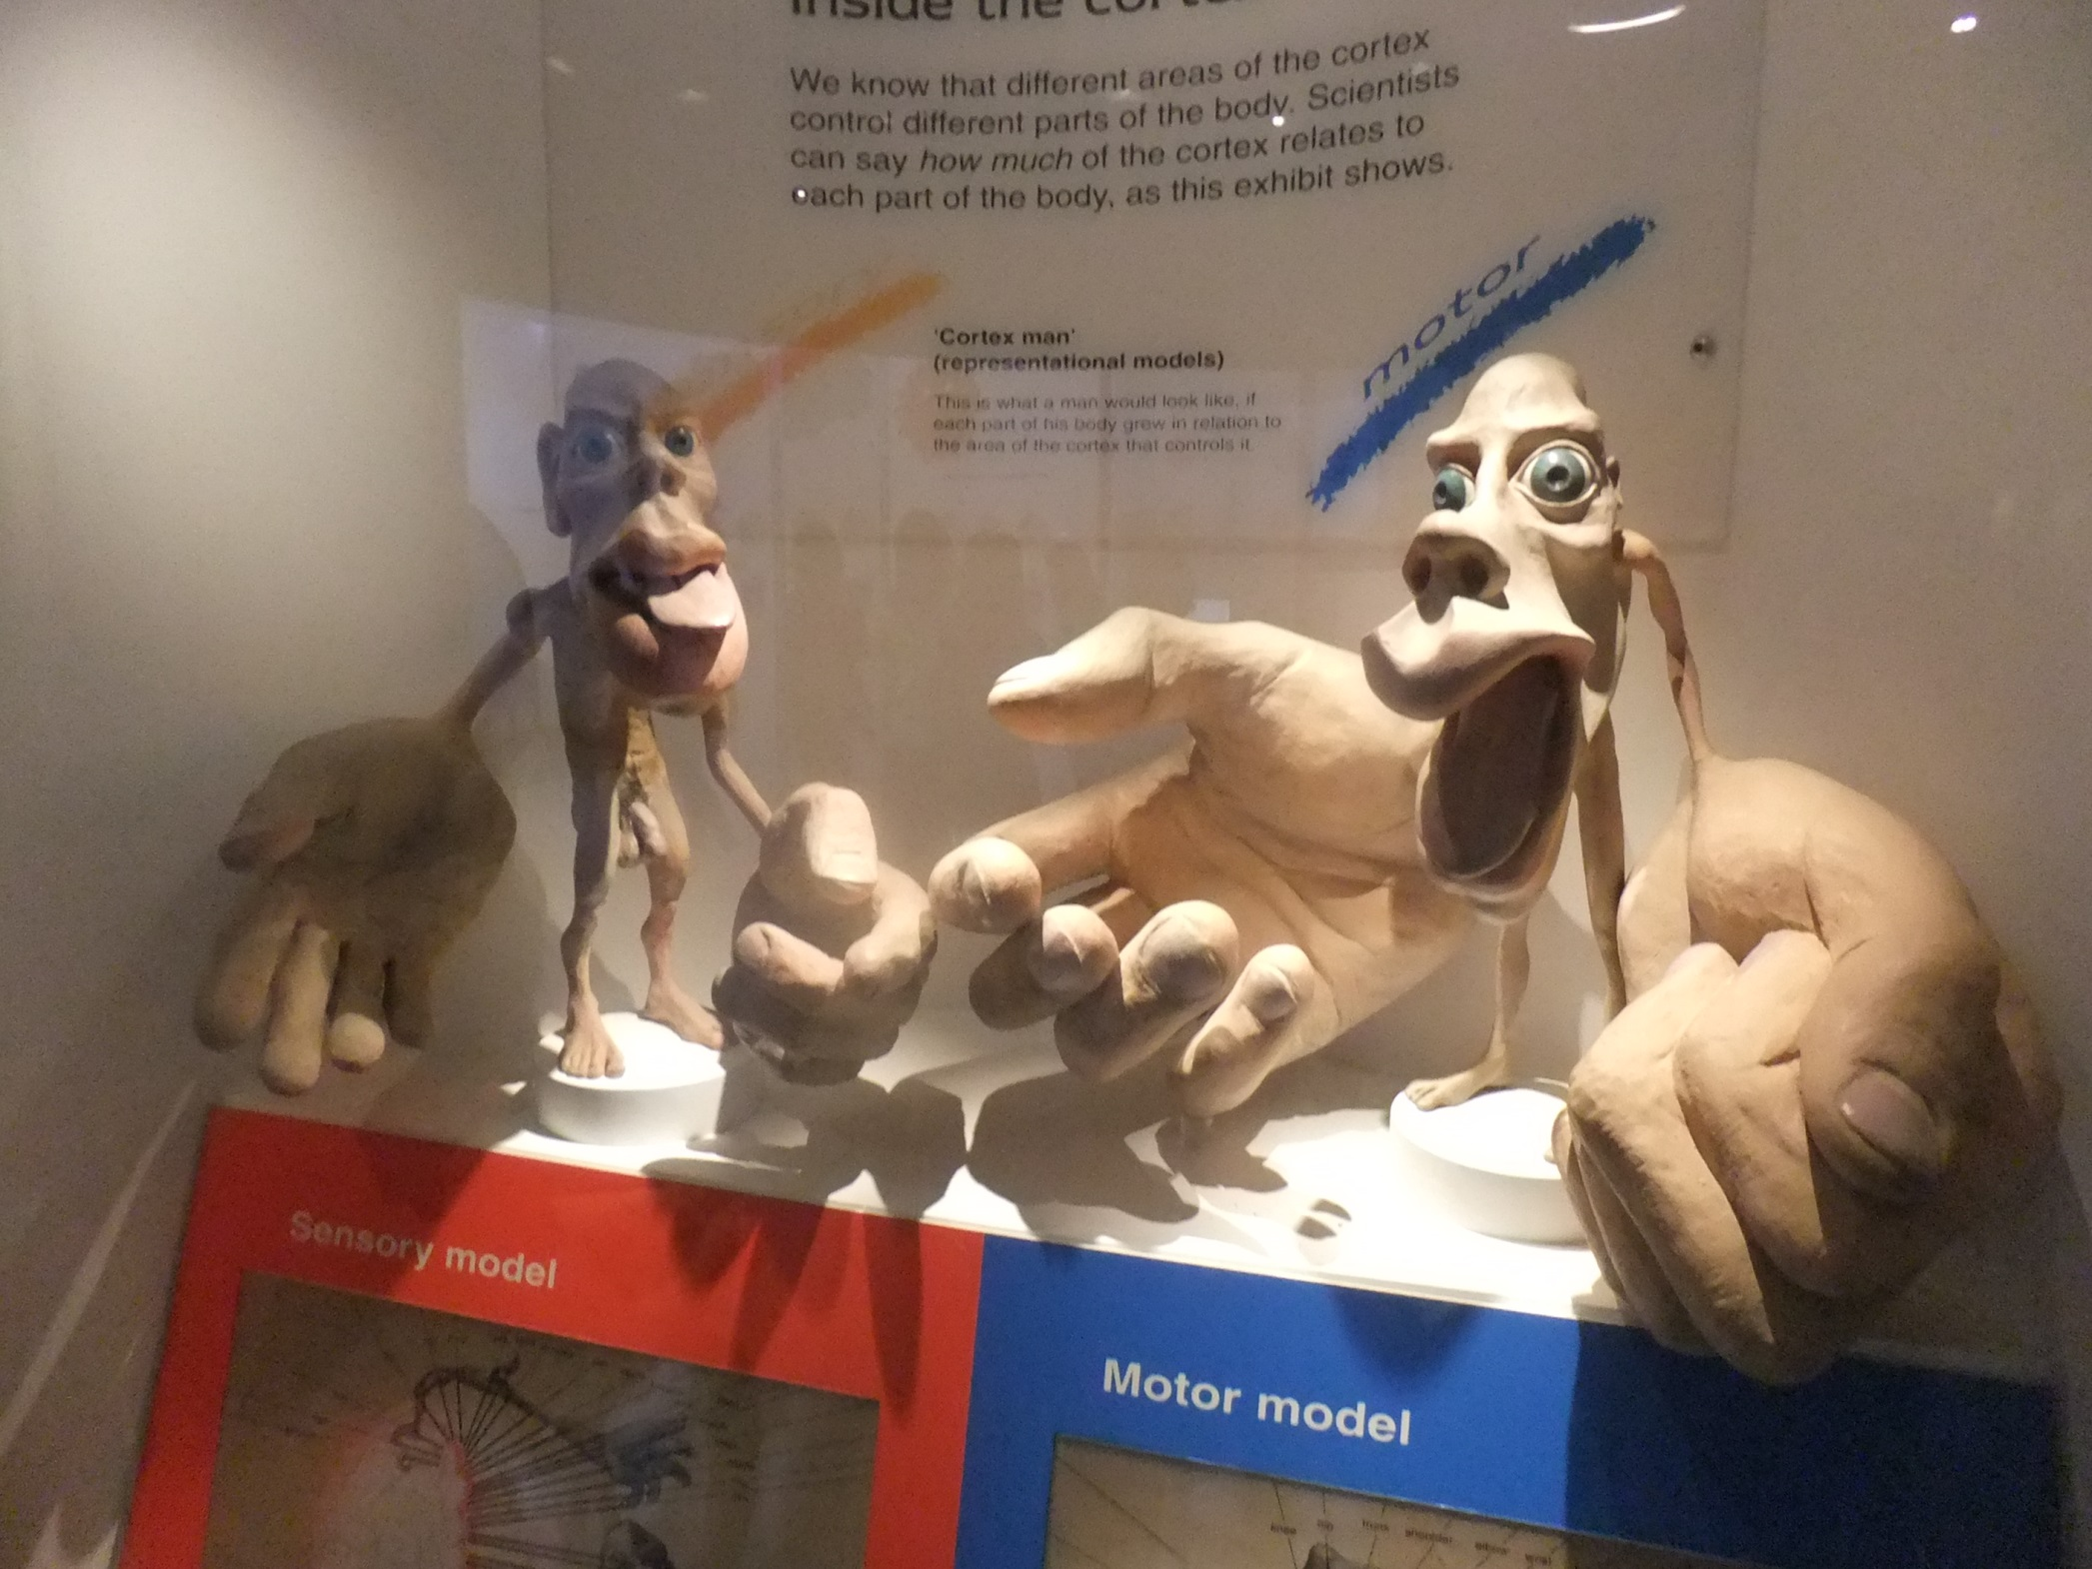
Londýn, Natural History Museum

Slide 19
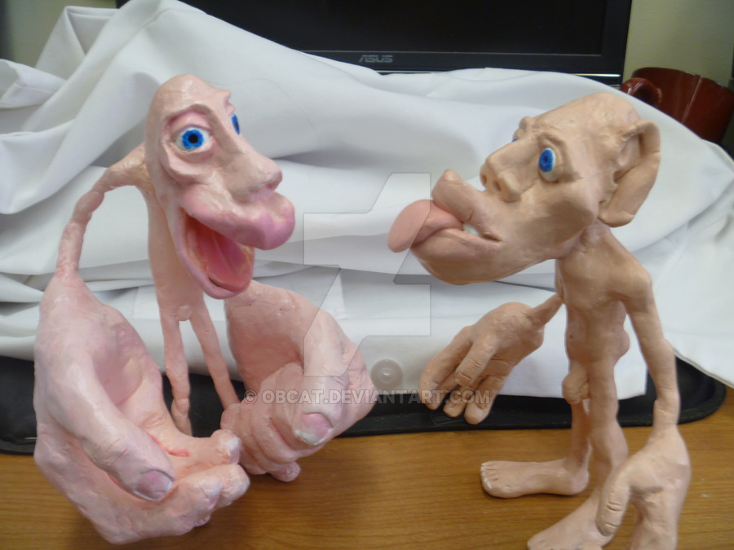
http://obcat.deviantart.com/art/Motor-and-Sensory-Homunculus-293708140

Slide 20
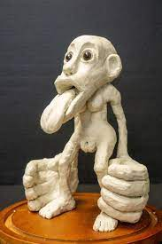
První ženský homunkulus až z r. 2020!

Slide 21
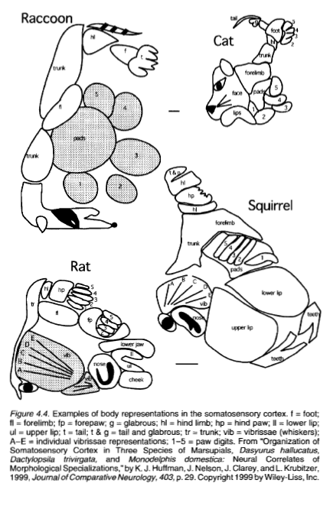
Geary, D. C. (2004). Origin of Mind: Evolution of Brain, Cognition, and General Intelligence .American Psychological Association (APA). s. 100.

Slide 22
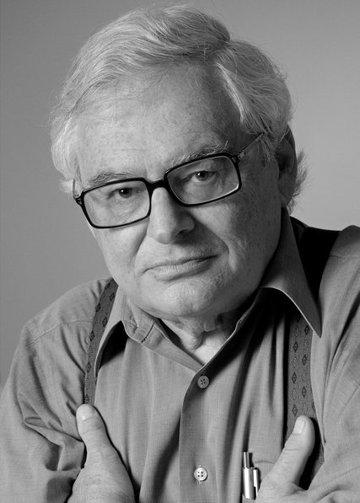
Modularita mysli
Jerry Fodor (1935 - 2017)
J. Fodor (1983, 1985) jako první rozpracoval myšlenku modularity mysli, tj.: lidský nervový systém je složen z mnoha kognitivních modulů.
Kognitivní moduly vznikly za různých okolností a jsou určeny pro specifickou oblast adaptace.

Slide 23
Teorie dvojího procesu
Lidská mysl není jednota (leda jako iluze), ale je pluralita různých modulů. Mluví se o dvou skupinách modulů a procesů:
1. doménově specifické (domain-specific) procesy
(týkají s jen úzkého výseku situací, jsou automatické) = systém 1.
= naprostá většina kognitivních procesů
2. doménově obecné (domain-general) procesy
(mohou se týkat všech modalit a možností)
= systém 2. = rozum, mysl, vědomí, jáství?
= hrstka těch „nejdůležitějších“ procesů

Slide 24
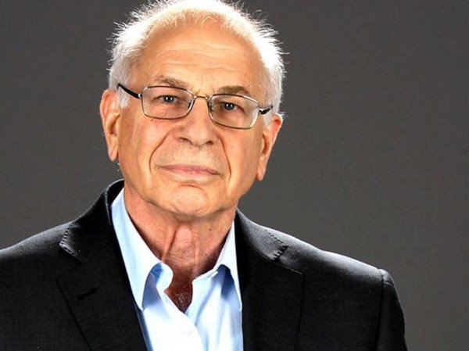
Teorie duálního procesu
Daniel Kahneman (2002) a dual process theory popisuje zmíněné dva typy procesů jako systém 1 a systém 2.
Systém 1: domain-specific, implicitní, rychlé a automatické procesy (tzv. intuice).
Systém 2: domain-general, vědomé, pomalé a záměrné procesy přemýšlení.

Slide 25
Potíže se systémem 1
Je vlastně velmi obtížné uznat, že existuje něco jako systém 1 uvnitř naší mysli.
V naší mysli, které jediné rezervujeme nárok na svobodnou vůli. = lidské vědomí, lidově „lidské ego“
(Jáství je přirozenou součástí každého živočišného vědomí. Stejně tak: sebereflexe, empatie ad.
Dokonce ani naše vědomí smrti nemusí být v přírodě nijak ojedinělé.)
Systém 1 přitom nepochybně tvoří větší a evolučně starší část naší výbavy!

Slide 26
Potíže se systémem 1
Potíže s lidskou výsadností, s ničím jiným, ani menším:
Po Koperníkovi (1543), který naši Zemi zbavil výsadnosti,
po Darwinovi (1859), který odhalil, že jsme zvířetem podobným opicím (z řádu Primátů),
po genetických výzkumech, které ukazují, že muži jsou to „slabší“ pohlaví,
máme najednou uznat i to, že nejsme pány ve vlastní mysli (jak to naznačil už S. Freud (1899), neboť je tu automatická část naší dosud rozumné mysli.
Ani po těchto ranách ale není nijak ohrožena lidská důstojnost (Pico dela Mirandola, 2005): být tím, čím chceme. Dokonce navzdory špatným podmínkám.

Slide 27
Automatičnost a vrozenost však neznamená nutně jednoduchost, primitivnost, nekomplexnost nebo nespolehlivost.
Co je na rozpoznání jednotlivých tváří nebo na odhadu emocí druhého člověka primitivního? I řízení automobilu je z větší části automatické.

Slide 28
Modularita mysli: Systém 1
Systém 1 (doménově specifické) kognitivní moduly jsou:
zaměřené na relativně úzkou výseč vstupů (rozpoznání tváří, hlasu, úleková reakce na pavouky, otáčení se v noci atd.),
relativně rychlé (milisekundy až sekundy),
automatické: člověk si je nemůže vypnout (viz zrakové klamy a výsledky sociální percepce),
jsou (kognitivně) málo přístupné: často nelze proces uvnitř doménově specifického modulu jemněji diferencovat (nevíme, jak poznáme něčí tvář, prostě ji poznáme),
jejich výstupy mají specifický (často velmi jednoduchý) formát (např. znám/neznám; OK/pozor! apod.). Jsou napojeny na emoční systém.

Slide 29
Zrakové iluze (ZI)
Je několik typů ZI: 1. a 2. typ.
ZI 1. typu jsou projevem určitého druhu automatického zpracování.
Zrakové iluze ukazují, že zrak i mysl lze ošálit.

Slide 30
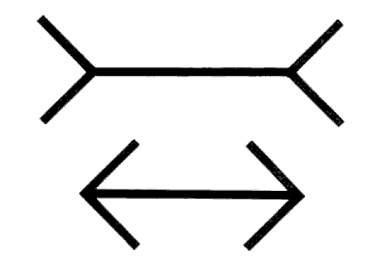
Müller-Lyerova iluze

Slide 31
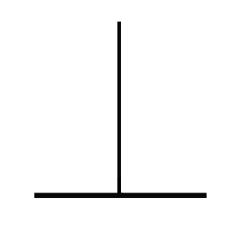
Vertikální-horizontální iluze
Jsou kulturně specifické (culture-specific), tj. nejsou univerzální.

Slide 32
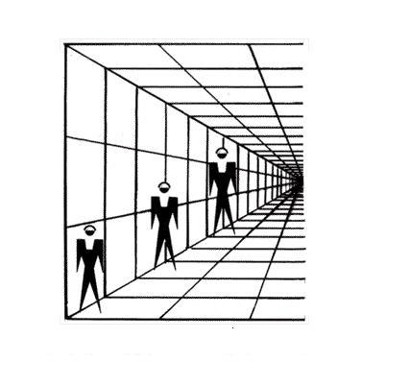

Ponzova iluze

Slide 33
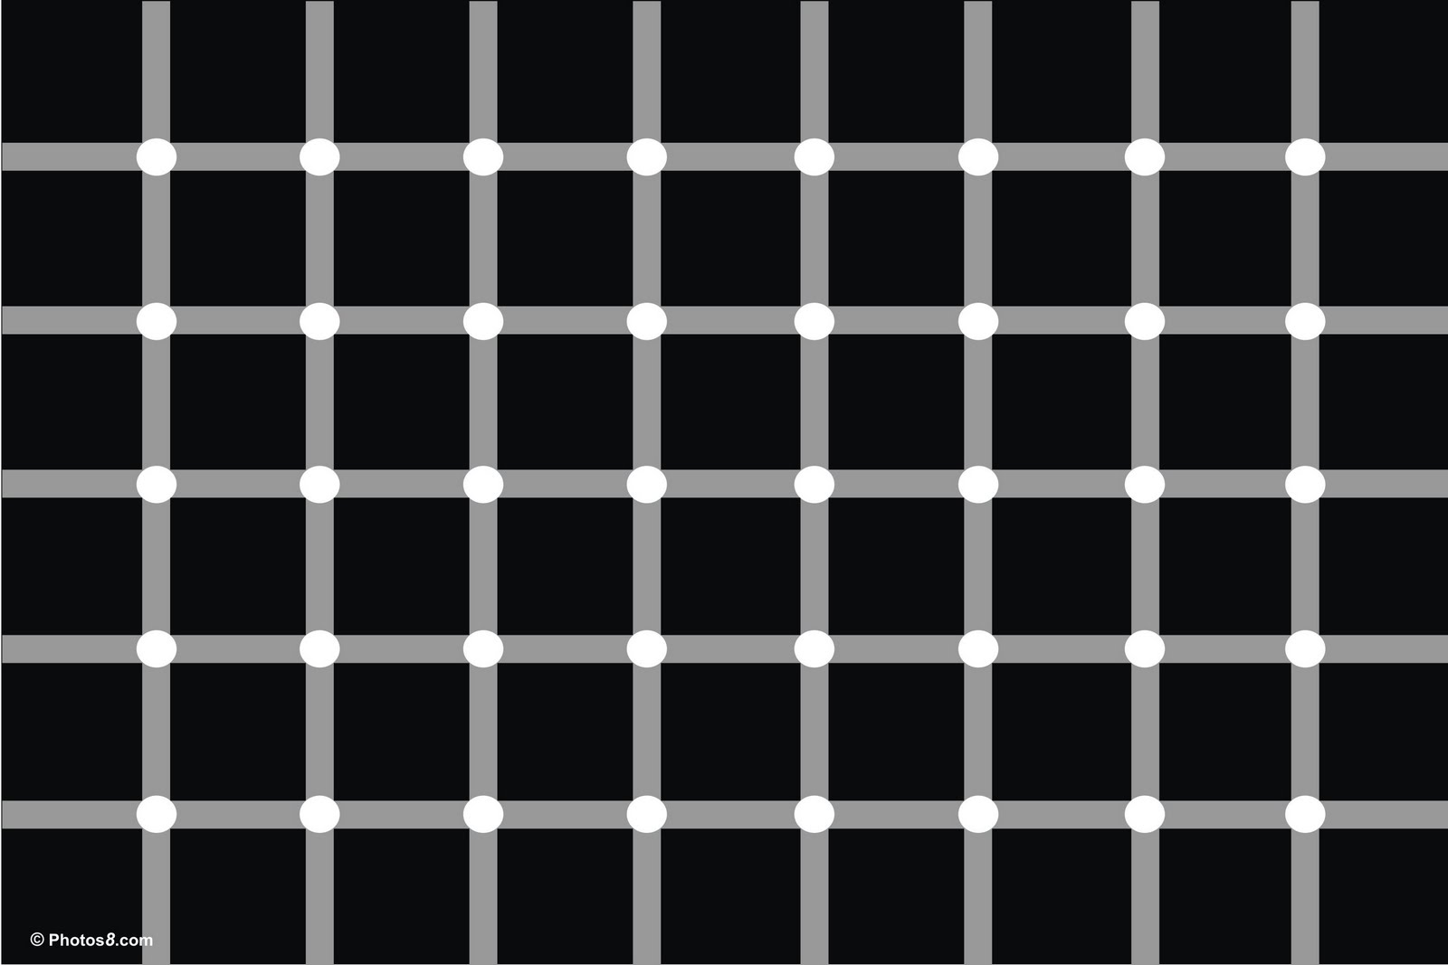
Mřížková iluze (grid illusion)

Slide 34
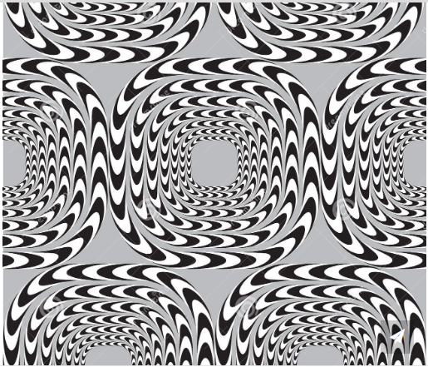

Slide 35
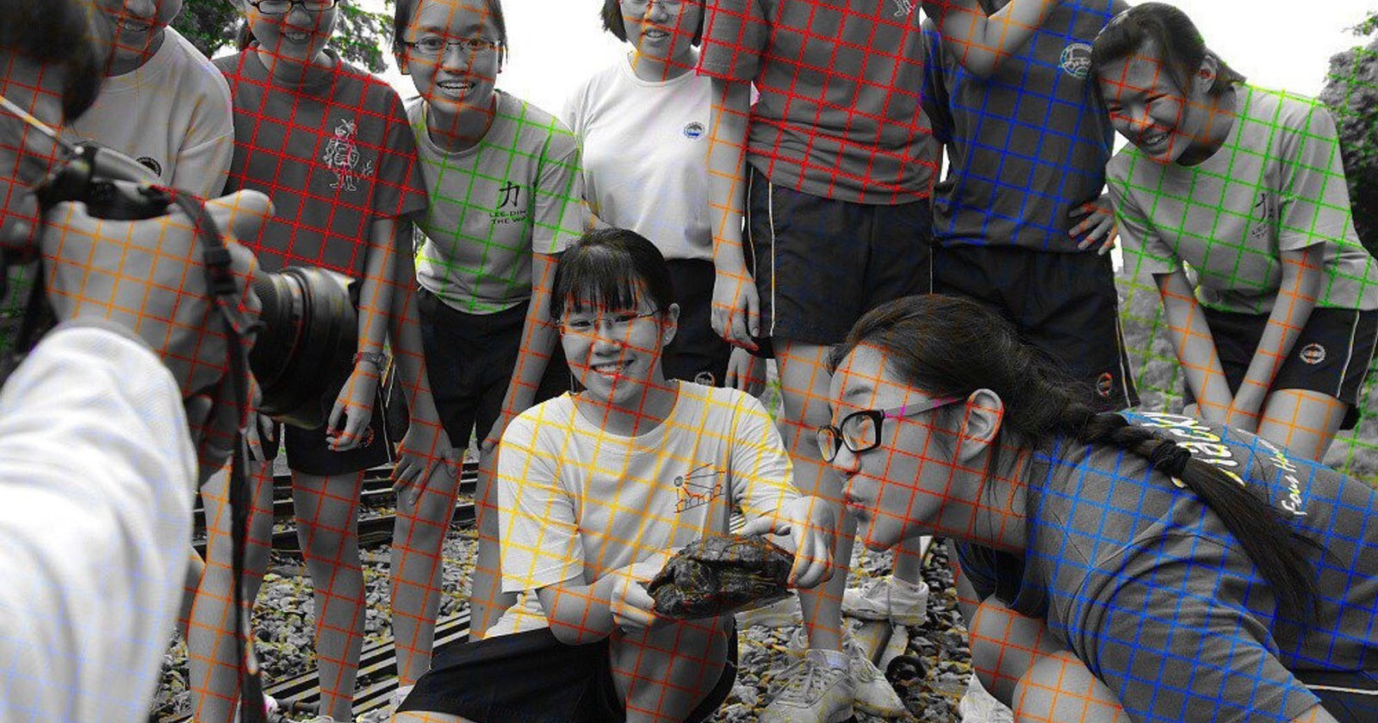
Color grid illusion
Kredit: Wikipedia

Slide 36

Zöllnerova iluze

Slide 37
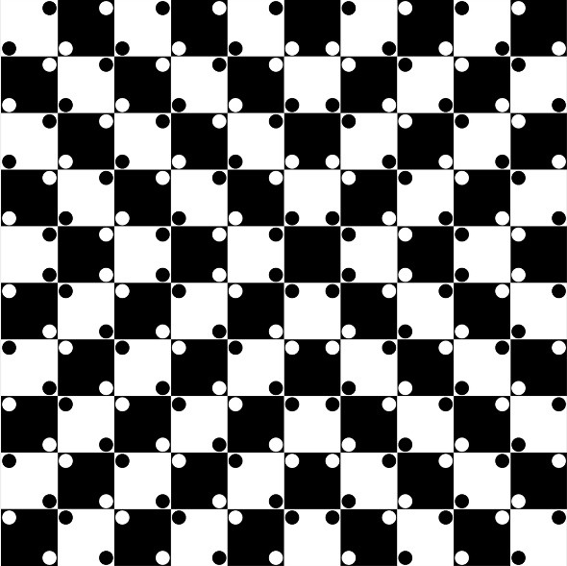

Slide 38
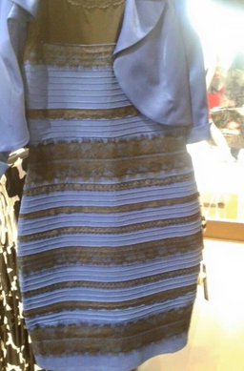
The dress (2015)

Slide 39
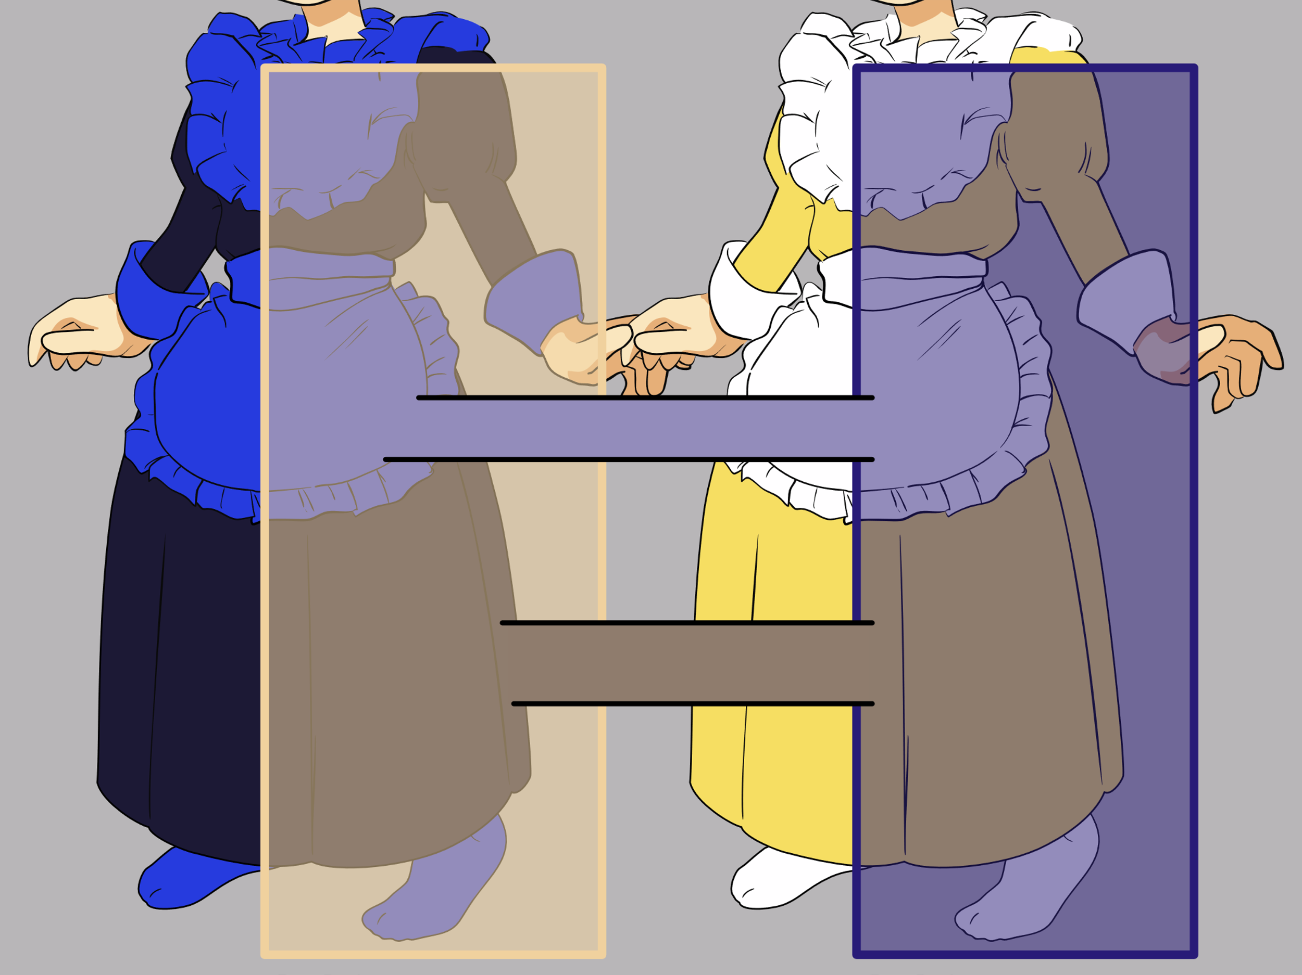
Figure design by Kasuga~jawiki; vectorization by Editor at Large; "The dress" modification by Jahobr, CC BY-SA 3.0, https://commons.wikimedia.org/w/index.php?curid=59279133

Slide 40
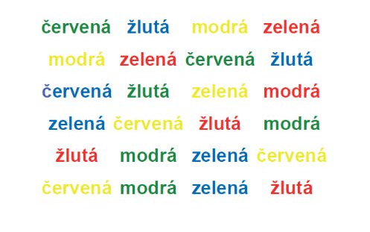
Složitější automatizované moduly: modul čtení: Stroopův test

Slide 41
Zrakové iluze druhého typu
Souvisí také s automatickým zpracováním.

Slide 42
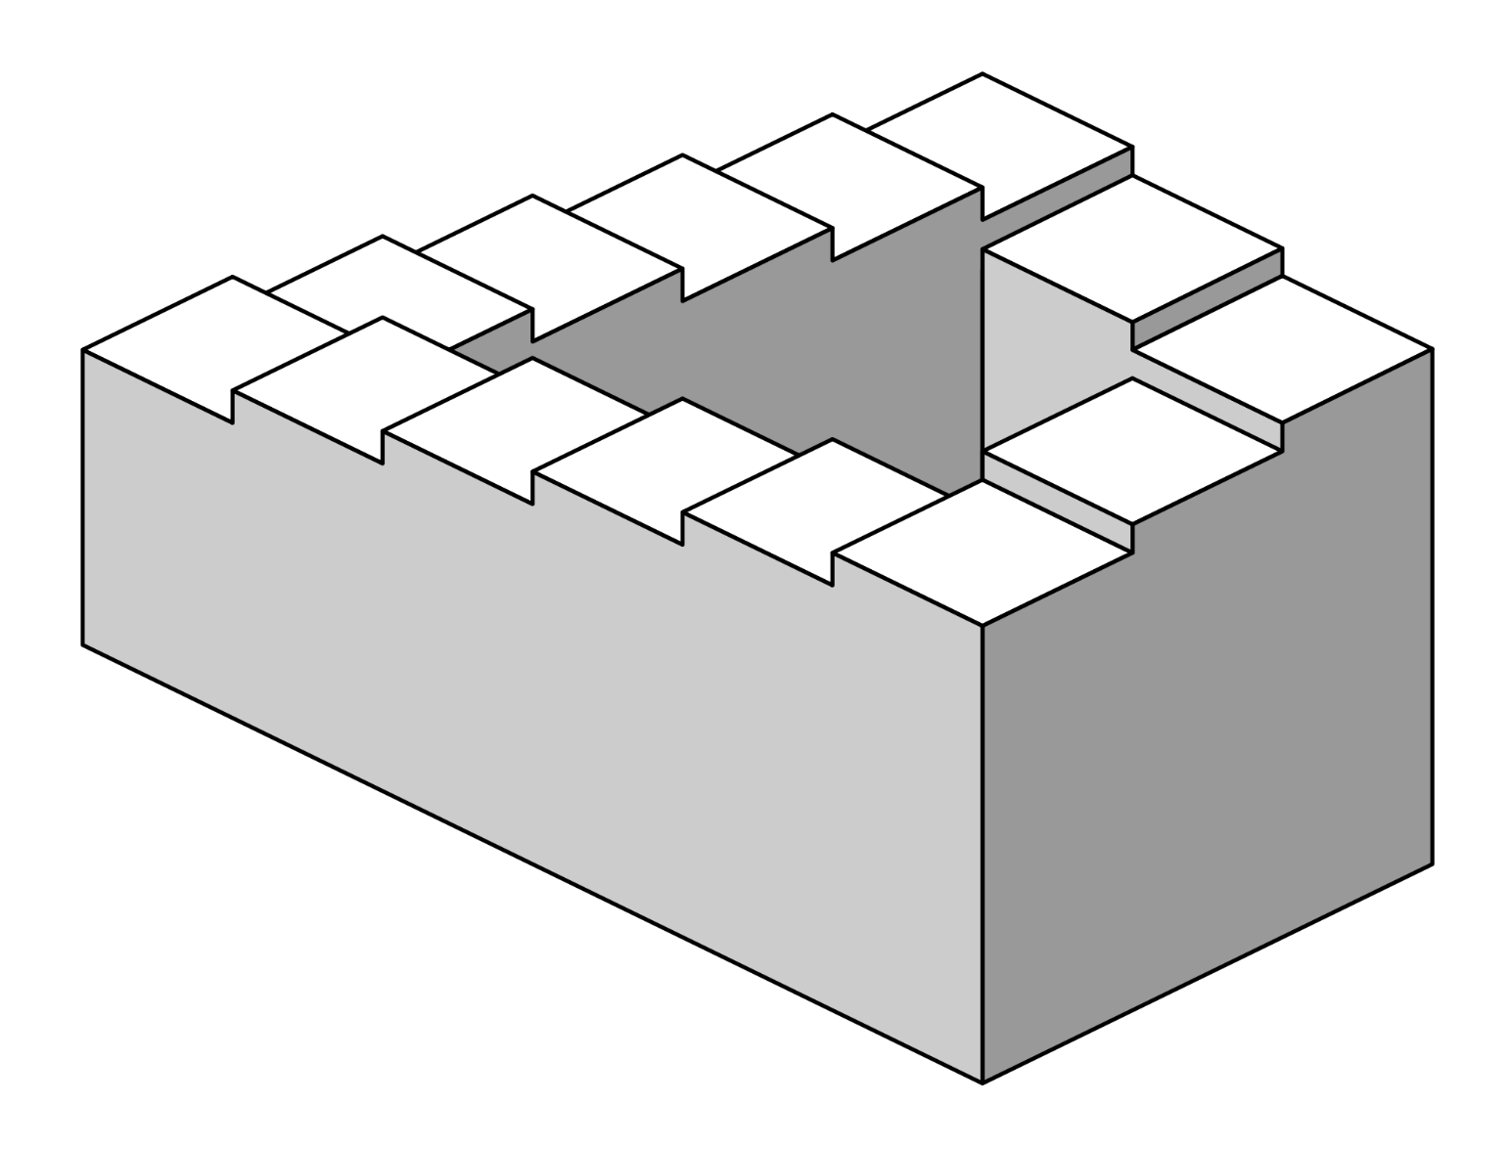
Iluze 2. typu

Slide 43

Iluze 2. typu

Slide 44
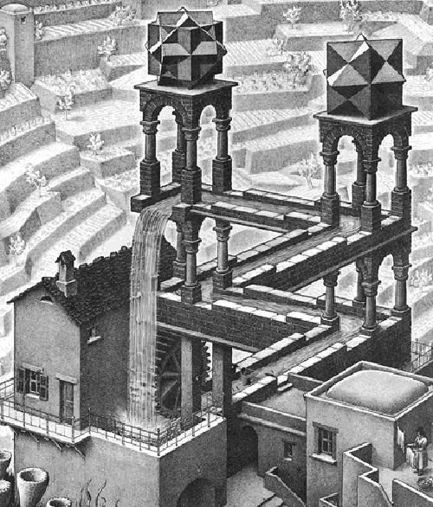
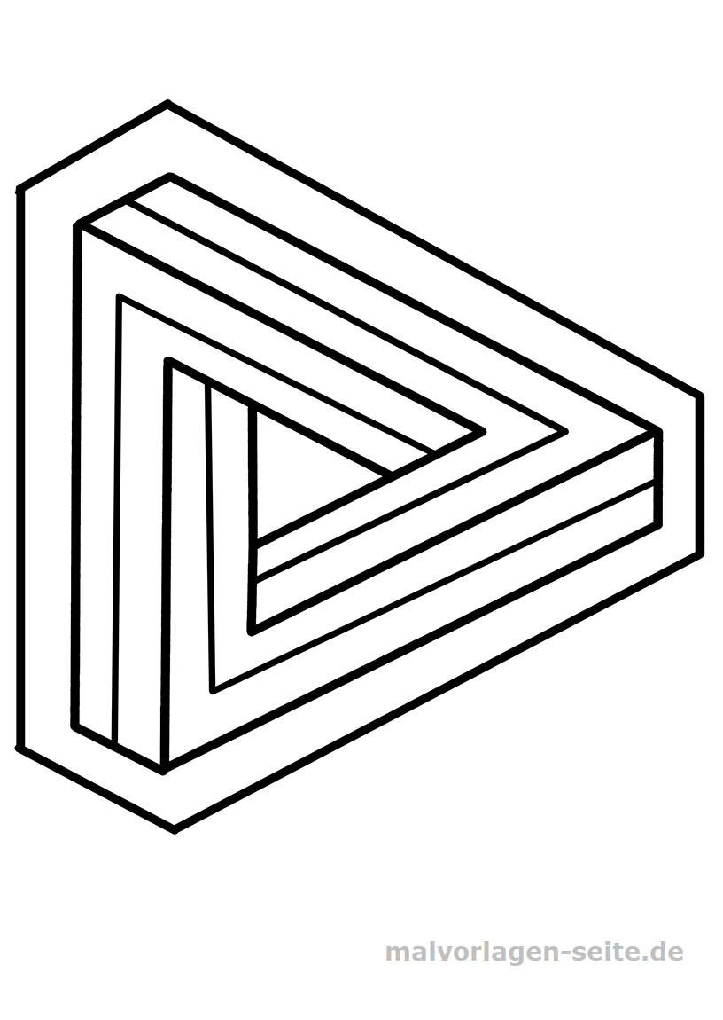
Iluze 2. typu

Slide 45
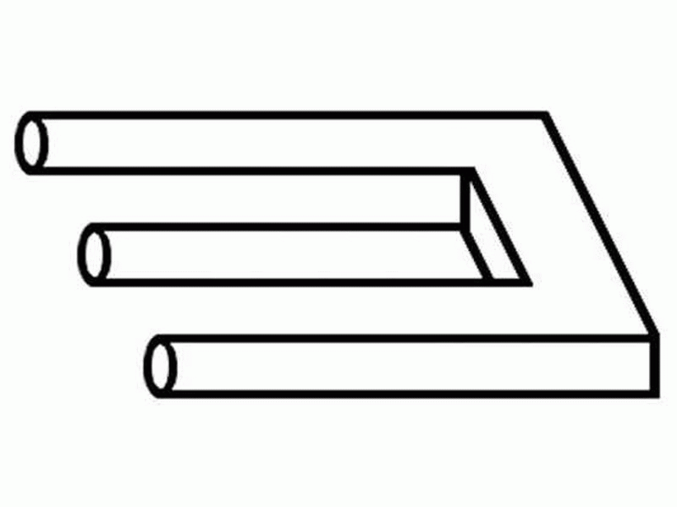
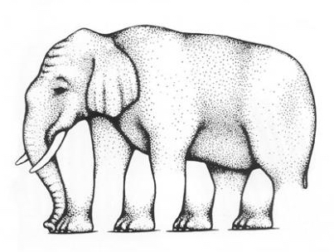
Iluze 2. typu (ve skutečnosti podobná modulu čtení)

Slide 46
Iluze 2. typu
Analogie ve verbální formě:
Šli dva a prostřední upadl.

Slide 47
Zrakové iluze (ZI)
ZI 1. typu ukazují často omezenost zpracování (bug, not a feature = chyby).
Jedná se však o velmi specifický problém (bug), který často nijak viditelně nesnižuje naši adaptaci.
= není žádný velký problém, že si to neuvědomujeme.
Dokonce ZI není jednoduché objevit,
ale je jisté, že alespoň jednu objeví za život každý člověk.

Slide 48
Lidský rozum je domain-general (systém 2)
Fodor popsal také domain-general procesy, které jsou (oproti domain-specific procesům): pomalé, neautomatické, řízené, většinou vědomé, mohou se vztahovat relativně k jakékoli oblasti a jsou ovlivněné globálními cíli jedince.
Jsou značně omezeny rozsahem pracovní paměti!!

Slide 49
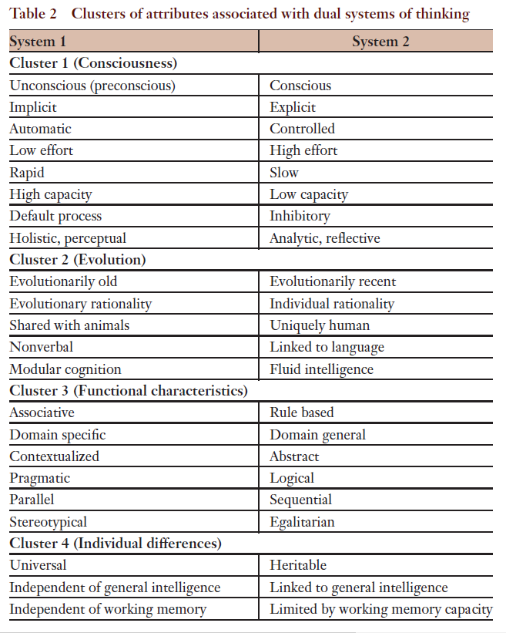
Evans (2015)

Slide 50
Všichni tvorové mají kognici složenou ze systém 1 procesů.
Otázkou je, kde a jak se právě u člověka vzal systém 2?
Souvisí to s komunikací (i neverbální)?:
chápejme komunikaci jako nástroj manipulace; pak je otázkou, co všechno budu komunikovat o svých záměrech a stavech, abych si příliš neublížil.
Právě tento modul, který zastavuje automatické procesy a rozvažuje, co ještě říci a co ne, by mohl být zárodkem systému 2 (srov. Dennett, 2017, s. 342).

Slide 51
Systém 1 a systém 2
Systém 1 je bottom-up proces.
Systém 2 je top-down proces.
Všimněte si: systém 1 používáme i při takových finesách jako je pravopis (systém 2):
prostě si věc napíšeme, a když vypadá blbě, napíšeme to jinak – v tomto případě používáme statistické učení (což je nepochybně systém 1), místo top-down používání pravidel pravopisu.

Slide 52
Systém 1 a různá kognitivní zkreslení
Různá kognitivní zkreslení (cognitive biases), kterými se budeme zabývat v následující prezentaci, jsou dokladem automatického fungování implicitních procesů systému 1.

Slide 53
Lidská mysl a emocionalita
Většina modulů ze systému 1 je přímo napojena skrze limbický systém na náš emoční systém a skrze něj na náš endokrinní a vegetativní systém!!
To je ta nejpřímější cesta vlivu psychiky na tělo (srov. trajektorii stresové reakce).
Srov. případ fóbií (omezenost na podnět a mohutnou emoční reakci, srov. automatičnost a velkou rychlost vzniku obranných reakcí).
I systém 2 může vytvořit emoční a fyziologickou reakci (ale dělá to jinou cestou).

Slide 54
Kognitivní moduly? Jak je chápat?
Otázkou je, jaké moduly systému 1 existují.
Jak lze definovat modul systému 1?
Příklady:
rozpoznání tváří, rozpoznávání hlasu, rozpoznání: emocí, intonace, falše,
sch. určit agens dějů, očišťování těla, defekace, …
teorie mysli.
Srov. např. Inoue & Matsuzawa, 2007.

Slide 56
Příklady automatických procesů mimo naši vůli postihující sociální oblast:
Halo efekt, (sociální) stereotypizace, efekt prvního dojmu, konfirmační zkreslení (confirmation bias), efekt zakotvování (anchoring effect), efekt známosti (familiarity effect) aj.
Atribuční chyby.
heuristiky (= mentální zkratky, které jsou příkladem modularizace).
psychické obrany (např. iluze nadřazenosti, naivní realismus… )
Příklady méně automatických, tedy systém 2 procesů (podléhajících však mnoha zkreslením):
Odhadování záměrů a myšlenek druhých (práce s teorií mysli).
mnoho zkr. souvisí s ToM (teorie mysli): iluze transparentnosti, Forerův efekt aj.

Slide 57
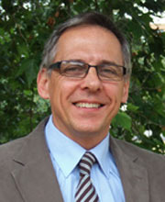
Steven Mithen (1996)
A teorie vzniku systému 2
Postuloval 4 druhy inteligence: sociální, technickou,
přírodní a řečovou.
Zvířata (stejně jako naši předkové) vykazují poměrně malý transfer z jedné domény (inteligence) do druhé. Moderní člověk má domény mnohem propojenější.
Mysl našich předků (heidelbergů a neandrtálců) byla prý jako švýcarský nůž: měla jen speciální nástroje určené konkrétním specifickým oblastem.
Na přechodu mezi středním a mladým paleolitem (před cca 50-40 tisíci lety) došlo k propojení jednotlivých oblastí skrze kapacitu obecné inteligence.
Hlavně díky řeči! – vznikly metafory v řeči a výtvarné umění (tam spojení člověka a zvířete).
Člověk začal uvažovat o zvířatech i neživých věcech jakoby to byli lidé (a naopak). Začala vznikat doménově obecná inteligence (=systém 2).

Slide 58
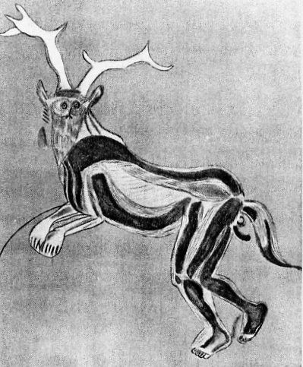
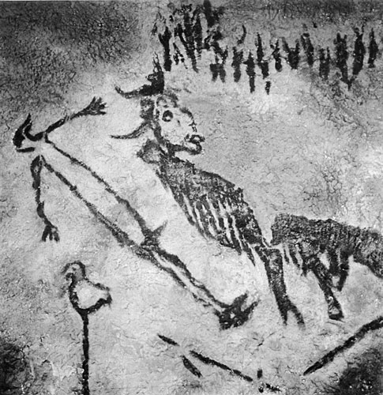
Theriantropové

Slide 59
Kognitivní domény? Jak je chápat?
Už H. Gardner (1983; česky 1999: Dimenze myšlení) odlišil osm druhů inteligence – to by mohly být ony domény:
jazykově-verbální
matematicko-logická
zvukově-hudební
tělesně-pohybová
vizuálně-prostorová
vnitřní (intrapersonální, sebereflektivní)
sociální (interpersonální)
přírodní
https://www.youtube.com/watch?v=w7-rYp-BQJQ

